Slide 1
Świętujmy!
zakończenie II etapu projektu norweskiego

Slide 2
Skala działań przeprowadzonych w miastach w Etapie II
Dostarczono łącznie 2734 usług doradczych, w tym 514 sesji doradczych na miejscu w miastach, 1186 sesji doradczych on-line (telekonferencji) i 520 warsztatów szkoleniowych (z tego 169 w wersji on-line).
W wydarzeniach tych uczestniczyło 17213 osób (średnio 313 osób / miasto; osoba może być liczona wielokrotnie);
Ograniczając się do unikalnych użytkowników, w procesie doradczym wzięło udział 3300 osób (średnio 60 osób / miasto), w tym 1129 partnerów społecznych;
Jednym z elementów procesu doradczego były warsztaty szkoleniowe, w których uczestniczyło 2018 unikalnych osób (średnio 37 osób / miasto);
Doradcy ZMP przyczynili się do powstania 781 merytorycznych opracowań, w tym m.in. 353 raportów z analiz i badań oraz 249 wkładów do dokumentów planistycznych.
W Zespołach Miejskich pracowały 1532 osoby (średnia 28 osób / miasto), w tym 230 partnerów społecznych

Slide 3
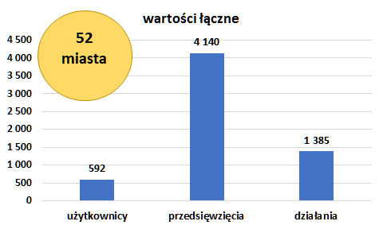
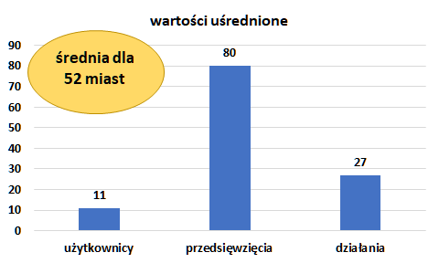
Skala działań i przedsięwzięć zawartych w PRL i PRI
Generator Przedsięwzięć PRL i PRI: Aplikacja pomocnicza, która umożliwia wprowadzenie i wstępne zweryfikowanie danych niezbędnych do opracowania kart przedsięwzięć i kart działań w ramach Planu Rozwoju Lokalnego oraz Planu Rozwoju Instytucjonalnego. Ponadto wspomaga przeprowadzenie analizy finansowej z wykorzystaniem modelu Symulacje WPF_PRL_PRI.

Slide 4
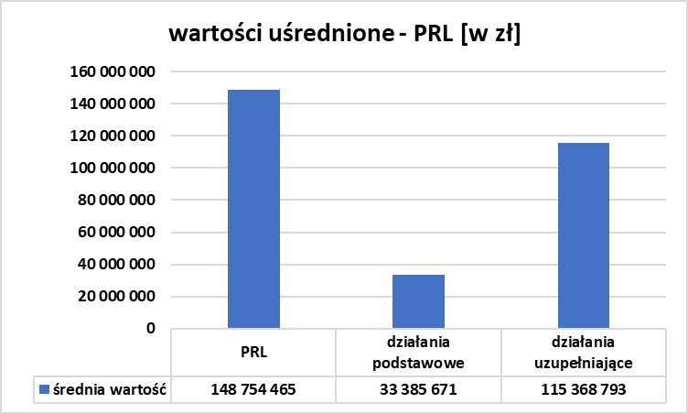
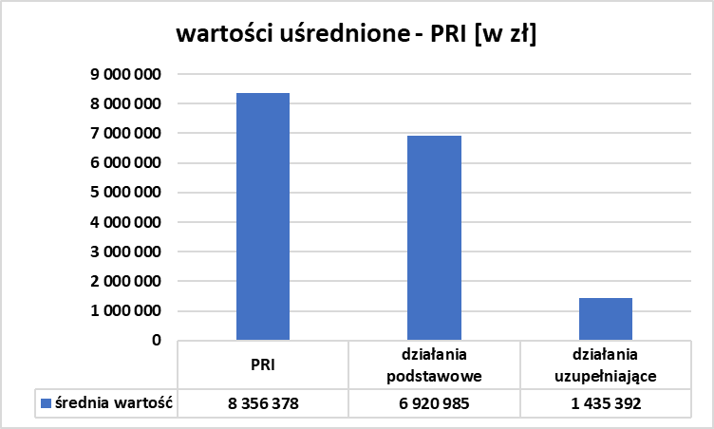
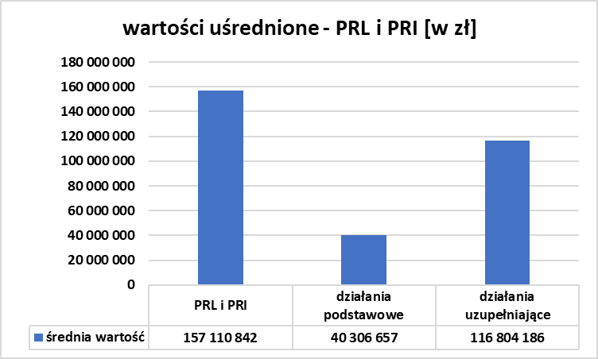
Wartości złożonych PRL i PRI – uśrednione dla 1 miasta
- dotyczy 52 miast, które wykorzystały Generator Przedsięwzięć PRL i PRI -
Łącznie: 8,2 mld zł
Podstawowe: 2,1 mld
Uzupełniające: 6,1mld zł

Slide 5
Wyniki ankiety (Badanie pod koniec września; Otrzymaliśmy 271 ankiet, co stanowi 31% liczby 884 członków Zespołów Miejskich zaproszonych do badania)
Dotychczasowy przebieg projektu pozytywnie lub bardzo pozytywnie oceniło 80% a krytycznie 4%
87% respondentów uważa, że projekt pozwolił na dobre zdiagnozowanie problemów i potencjałów rozwojowych. Przeciwnego zdania jest 3% osób.
85% pozytywnie ocenia nową ścieżkę rozwoju wyznaczoną w oparciu o diagnozę (negatywnie 1%)
Pracę doradców miast pozytywnie ocenia 86% a negatywnie 5%
Ocena warsztatów szkoleniowych – 85% ocen pozytywnych, a 3% negatywnych​

